Slide 1
TRƯỜNG TRUNG HỌC CƠ SỞ ĐÔNG THẠNH
HUYỆN HÓC MÔN
MOÂN COÂNG NGHEÄ 6
Giáo viên: Đỗ Thanh Thủy

Slide 2
CHƯƠNG I: NHÀ Ở TIẾT 1-BÀI 1: NHÀ Ở ĐỐI VỚI CON NGƯỜI

Slide 3
NỘI DUNG BÀI HỌC
1. Vai trò của nhà ở
4. Vật liệu xây dựng nhà
2. Đặc điểm của nhà ở
5. Quy trình xây dựng nhà ở
3. Một số kiến trúc nhà ở đặc trưng của Việt Nam

Slide 4
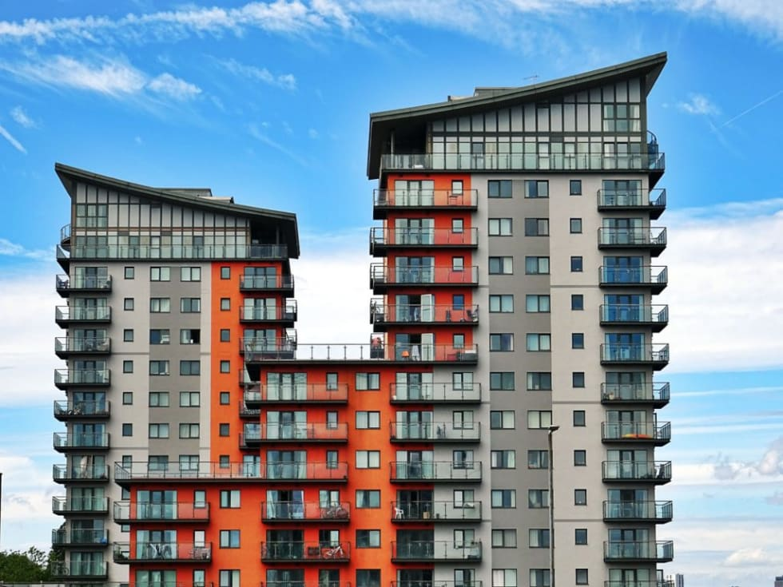
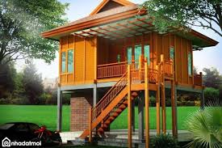
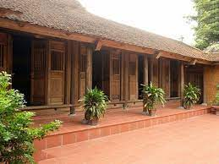

Slide 5
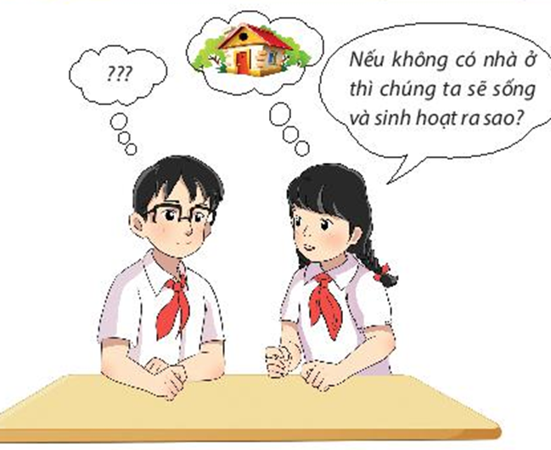

Slide 6
.
CHƯƠNG I: NHÀ Ở TIẾT 1-BÀI 1: NHÀ Ở ĐỐI VỚI CON NGƯỜI
1. VAI TRÒ CỦA NHÀ Ở

Slide 7
Hình 1.1: Hình ảnh dưới đây mô tả những hiện tượng gì bền ngoài ngôi nhà? Nhà ở giúp ích gì cho con người khi xảy ra những hiện tượng thiên nhiên như trên? Hh
Nắng
Mưa
Sấm sét
Tuyết rơi

Slide 8
Hình 1.2. Một số hoạt động thường ngày trong gia đình ?
Ăn uống
Học tập
Ngủ nghỉ
Xem tivi

Slide 9
Phiếu học tập số 1
Câu hỏi | Trả lời
Câu 1. Nhà ở giúp ích gì cho con người khi xảy ra các hiện tượng thiên nhiên trên? | ……………………………………………………………………………………………………………....
Câu 2. Kể các hoạt động thiết yếu hằng ngày trong gia đình? | …………………………………… …………………………………… ……………………………………
Câu 3. Các hoạt động trong hình 1.2 diễn ra ở khu vực nào trong ngôi nhà? | …………………………………… …………………………………… ……………………………………

Slide 10
Phiếu học tập số 1
Câu hỏi | Trả lời
Câu 1. Nhà ở giúp ích gì cho con người khi xảy ra các hiện tượng thiên nhiên trên? | - Là nơi trú ngụ của con người. - Giúp con người tránh khỏi gió, mưa, nắng, …
Câu 2. Kể các hoạt động thiết yếu hằng ngày trong gia đình? | …………………………………… …………………………………… ……………………………………
Câu 3. Các hoạt động trong hình 1.2 diễn ra ở khu vực nào trong ngôi nhà? | …………………………………… …………………………………… ……………………………………

Slide 11
Phiếu học tập số 1
Câu hỏi | Trả lời
Câu 1. Nhà ở giúp ích gì cho con người khi xảy ra các hiện tượng thiên nhiên trên? | - Là nơi trú ngụ của con người. - Giúp con người tránh khỏi gió, mưa, nắng, …
Câu 2. Kể các hoạt động thiết yếu hằng ngày trong gia đình? | - Ngủ, nghỉ ngơi, nấu ăn, tắm giặt, học bài, xem ti vi, …
Câu 3. Các hoạt động trong hình 1.2 diễn ra ở khu vực nào trong ngôi nhà? | …………………………………… …………………………………… ……………………………………

Slide 12
Phiếu học tập số 1
Câu hỏi | Trả lời
Câu 1. Nhà ở giúp ích gì cho con người khi xảy ra các hiện tượng thiên nhiên trên? | - Là nơi trú ngụ của con người. - Giúp con người tránh khỏi gió, mưa, nắng, …
Câu 2. Kể các hoạt động thiết yếu hằng ngày trong gia đình? | - Ngủ, nghỉ ngơi, nấu ăn, tắm giặt, học bài, xem ti vi, …
Câu 3. Các hoạt động trong hình 1.2 diễn ra ở khu vực nào trong ngôi nhà? | Ngủ trong phòng ngủ, xem ti vi ở phòng khách… - Nấu ăn trong bếp, học bài trong phòng làm việc, …

Slide 13
.
CHƯƠNG I: NHÀ Ở TIẾT 1- BÀI 1: NHÀ Ở ĐỐI VỚI CON NGƯỜI
1.Vai trò của nhà ở: - Nhà ở có vai trò bảo vệ con người tránh khỏi những tác hại của thiên nhiên và môi trường.
- Nhà ở là nơi đáp ứng nhu cầu sinh hoạt thường ngày của các thành viên trong gia đình...
2. Đặc điểm của nhà ở:
2.1. Cấu tạo chung của nhà ở

Slide 14
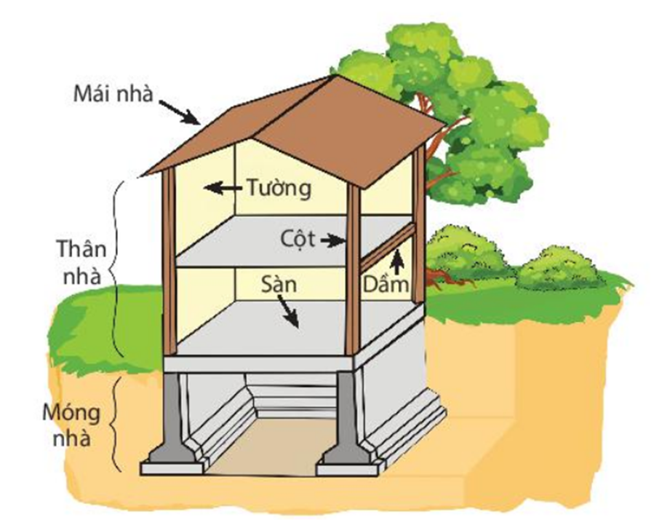
Em hãy quan sát Hình 1.3 và trả lời các câu hỏi dưới đây:
- Phần nào của ngôi nhà nằm dưới mặt đất?
Ngôi nhà được trang bị hệ thống điều khiển tự động hay bán tự động cho các thiết bị trong gia đình Điều đó giúp cuộc sống trở nên tiện nghi hơn đảm bảo an ninh an toàn và tiết kiệm năng lượng.
- Bộ phận nào che chắn cho ngôi nhà?
- Thân nhà có những bộ phận chính nào?

Slide 15
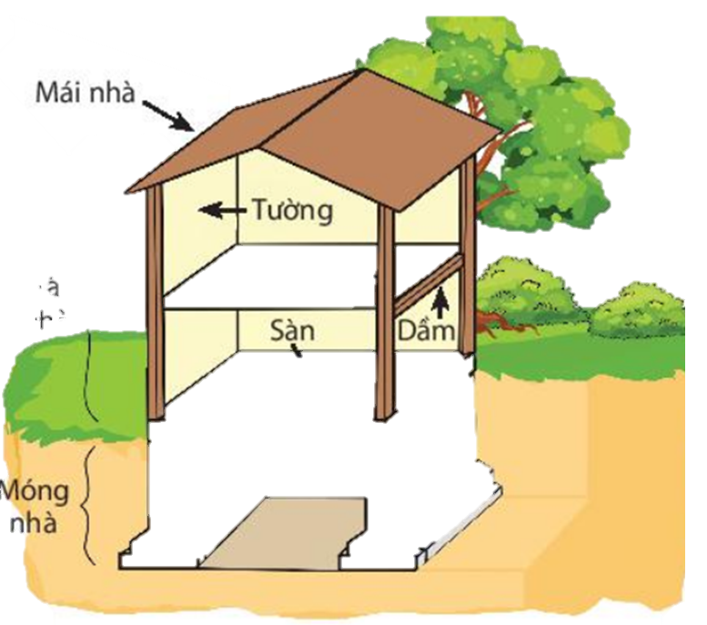
2.1. Cấu tạo chung của nhà ở
Nhà ở thường cấu tạo bởi 3 phần chính
Phần mái nhà: là phần trên cùng của ngôi nhà, che phủ và bảo vệ các bộ phận
Phần thân nhà: gồm các bộ phận nằm trên mặt đất, tạo nên kiến trúc của ngôi nhà như: cột nhà, tường nhà, sàn gác, dầm nhà,...
Phần móng nhà: nằm sâu dưới mặt đất, có nhiệm vụ chống đỡ các bộ phận bên
trên của ngôi nhà.

Slide 16
2.1. Cấu tạo chung của nhà ở:
CHƯƠNG I: NHÀ Ở TIẾT 1- BÀI 1: NHÀ Ở ĐỐI VỚI CON NGƯỜI
1.Vai trò của nhà ở:
2. Đặc điểm của nhà ở:
Nhà thường cấu tạo gồm 3 phần chính: móng nhà, thân nhà, mái nhà.
2.2. Các khu vực chính trong nhà ở:

Slide 17
Phiếu học tập số 3
Câu hỏi | Trả lời
Câu 1. Các hoạt động thường ngày của gia đình được thực hiện trong những khu vực nào của gia đình? | ……………………………………………………………………………………………………………....
Câu 2. Góc học tập của em được đặt trong khu vực nào của ngôi nhà? | …………………………………… …………………………………… ……………………………………

Slide 18
Phiếu học tập số 3
Câu hỏi | Trả lời
Câu 1. Các hoạt động thường ngày của gia đình được thực hiện trong những khu vực nào của gia đình? | Ngủ trong phòng ngủ, xem ti vi ở phòng khách… - Nấu ăn trong bếp, tắm giặt trong phòng tắm,…
Câu 2. Góc học tập của em được đặt trong khu vực nào của ngôi nhà? | …………………………………… …………………………………… ……………………………………

Slide 19
Phiếu học tập số 3
Câu hỏi | Trả lời
Câu 1. Các hoạt động thường ngày của gia đình được thực hiện trong những khu vực nào của gia đình? | - Ngủ trong phòng ngủ, xem ti vi ở phòng khách… - Nấu ăn trong bếp, tắm giặt trong phòng tắm,…
Câu 2. Góc học tập của em được đặt trong khu vực nào của ngôi nhà? | - Góc học tập của em được đặt trong phòng ngủ của em.

Slide 20
Hình 1.4. Một số khu vực chính trong nhà ở

Slide 21
2.1. Cấu tạo chung của nhà ở:
CHƯƠNG I: NHÀ Ở TIẾT 1- BÀI 1: NHÀ Ở ĐỐI VỚI CON NGƯỜI
1.Vai trò của nhà ở:
2. Đặc điểm của nhà ở:
2.2. Các khu vực chính trong nhà ở:
- Khu vực sinh hoạt chung
- Khu vực nghỉ ngơi
- Khu vực thờ cúng
- Khu vực nấu ăn
- Khu vực vệ sinh

Slide 22
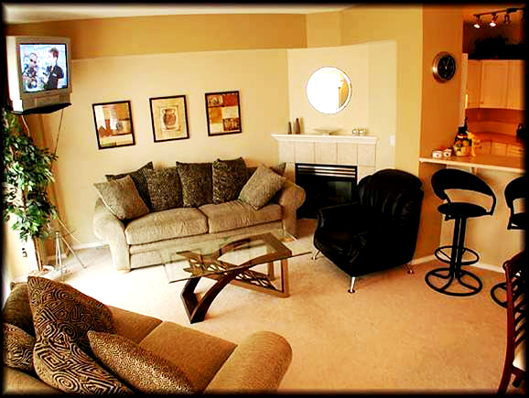
KHU SINH HOẠT CHUNG

Slide 23
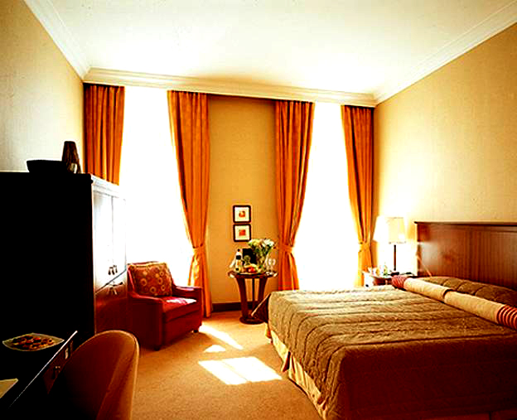
KHU NGHỈ NGƠI

Slide 24
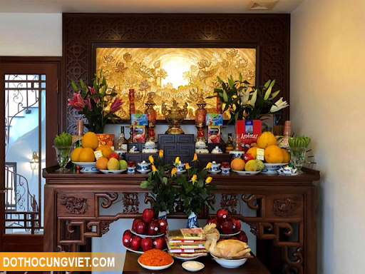
KHU THỜ CÚNG

Slide 25
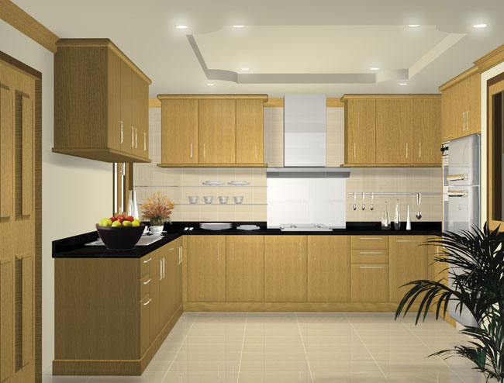
KHU VỰC BẾP

Slide 26
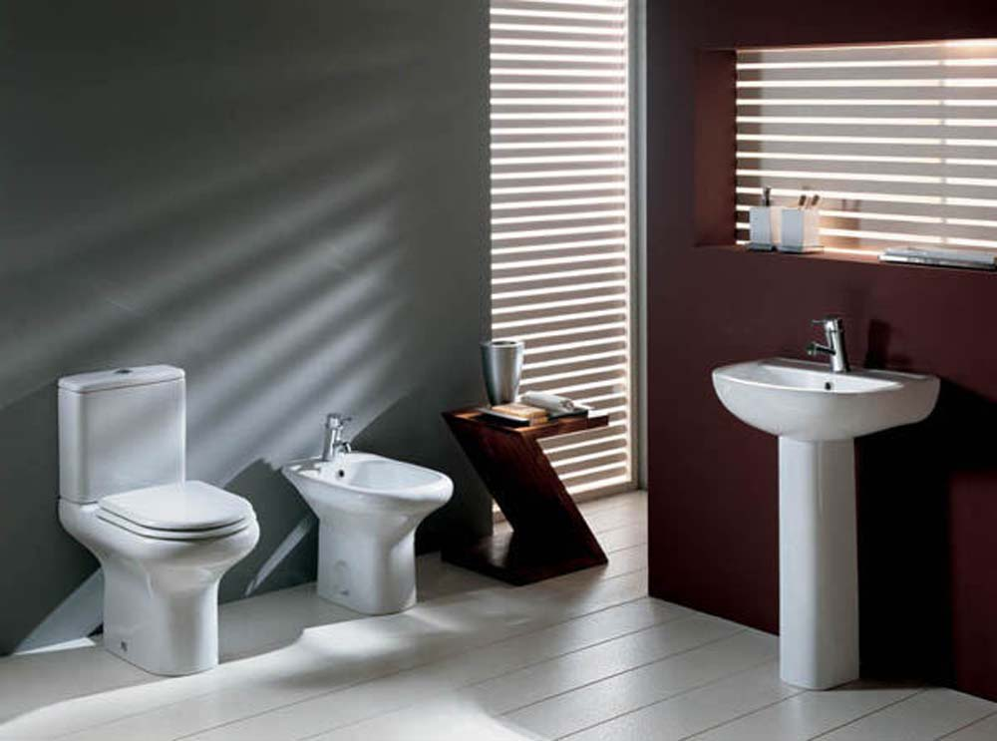
KHU VỆ SINH

Slide 27
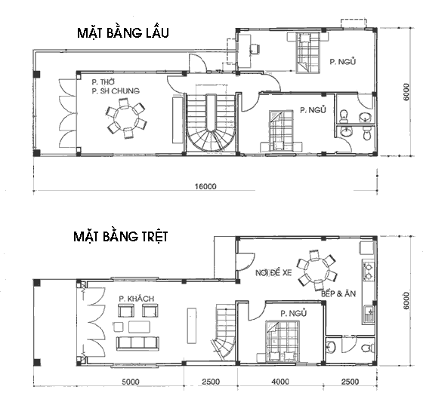
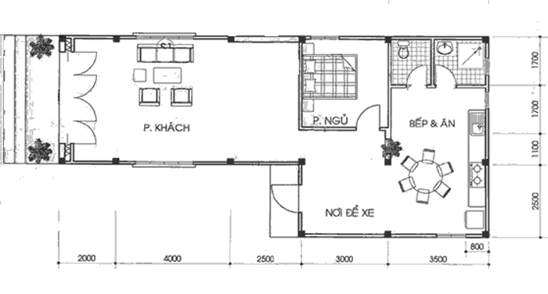
SƠ ĐỒ PHÂN CHIA CÁC KHU VỰC TRONG NHÀ Ở
Nhà 1 trệt, 1 lầu
NHÀ TRỆT

Slide 28
2.1. Cấu tạo chung của nhà ở:
CHƯƠNG I: NHÀ Ở TIẾT 1- BÀI 1: NHÀ Ở ĐỐI VỚI CON NGƯỜI
1.Vai trò của nhà ở:
2. Đặc điểm của nhà ở:
2.2. Các khu vực chính trong nhà ở:
3. Một số kiến trúc nhà ở đặc trưng của Việt Nam
TRÒ CHƠI “ Ai nhanh hơn”

Slide 29
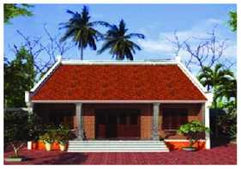
ĐOÁN HÌNH
Nhà ba gian truyền thống
Đây là nhà gì?
29
Notes:
29

Slide 30
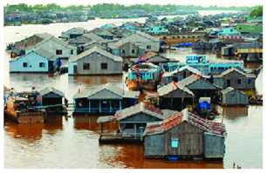
ĐOÁN HÌNH
Nhà bè ( nhà nổi, nhà thuyền)
Đây là nhà gì?
30
Notes:
30

Slide 31
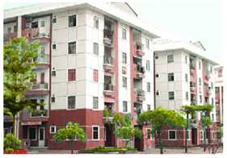
ĐOÁN HÌNH
Nhà chung cư
Đây là nhà gì?
31
Notes:
31

Slide 32
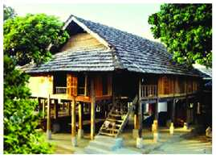
ĐOÁN HÌNH
Nhà sàn
Đây là nhà gì?
32
Notes:
32

Slide 33
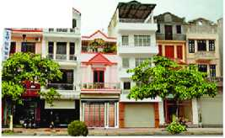
ĐOÁN HÌNH
Nhà liên kế
Đây là nhà gì?
33
Notes:
33

Slide 34
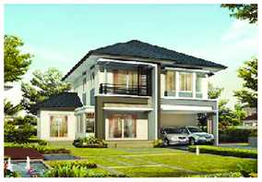
ĐOÁN HÌNH
Nhà biệt thự
Đây là nhà gì?
34
Notes:
34

Slide 35
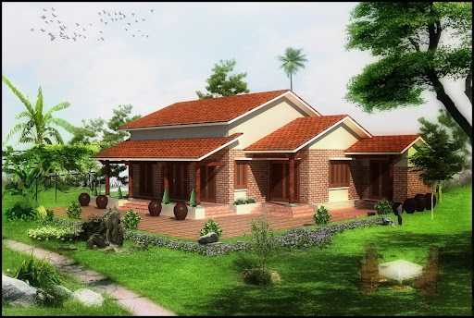
Nhà ba gian ở nông thôn

Slide 36
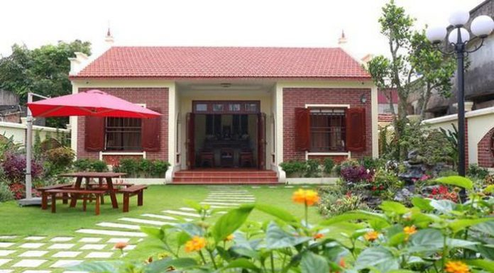

Slide 37
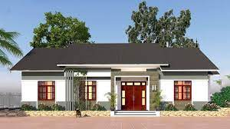

Slide 40
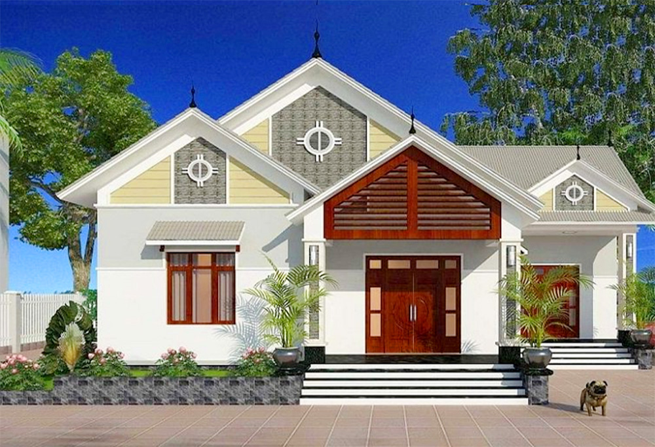

Slide 41
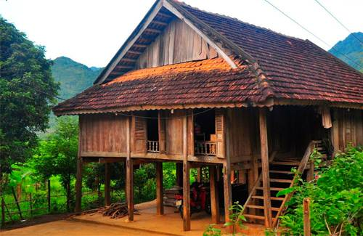
Nhà sàn

Slide 42
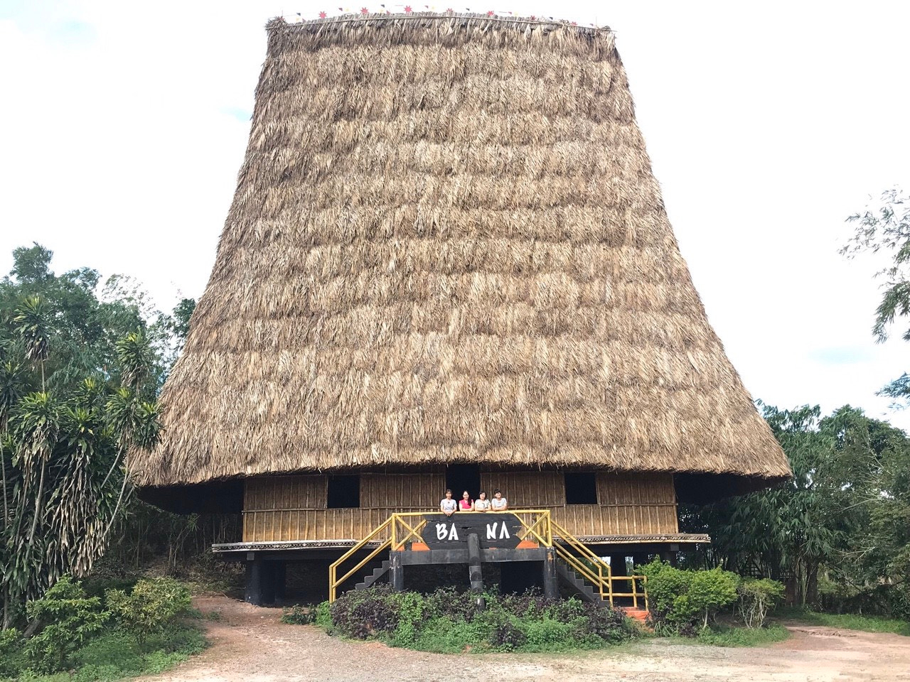

Slide 43
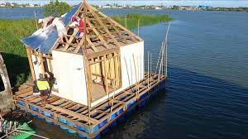
Nhà nổi

Slide 44
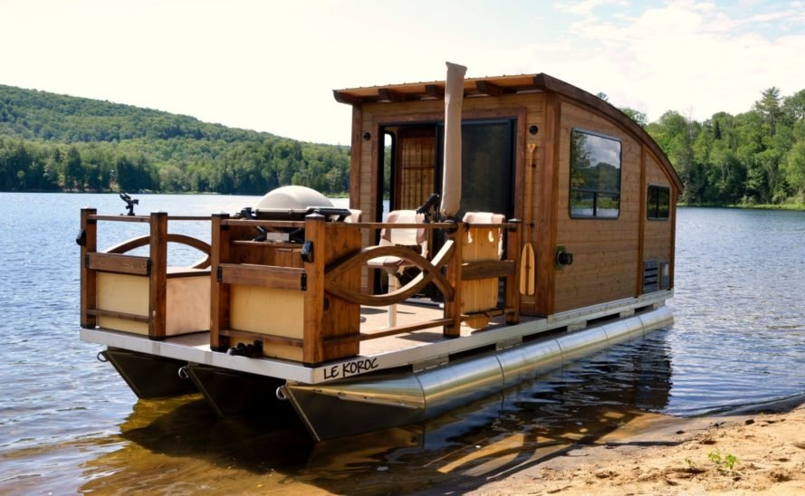

Slide 45
Nhà chung cư

Slide 46
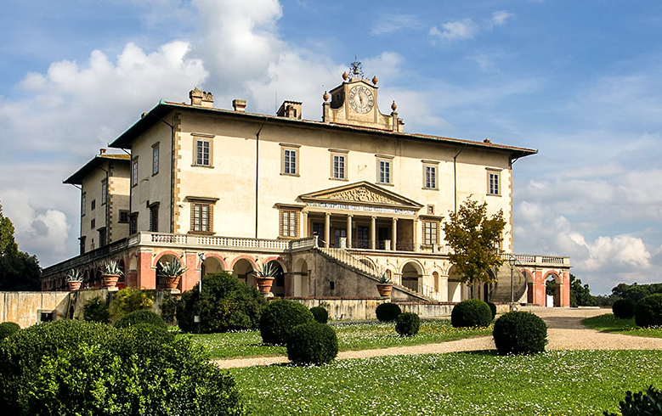
Nhà biệt thự

Slide 48
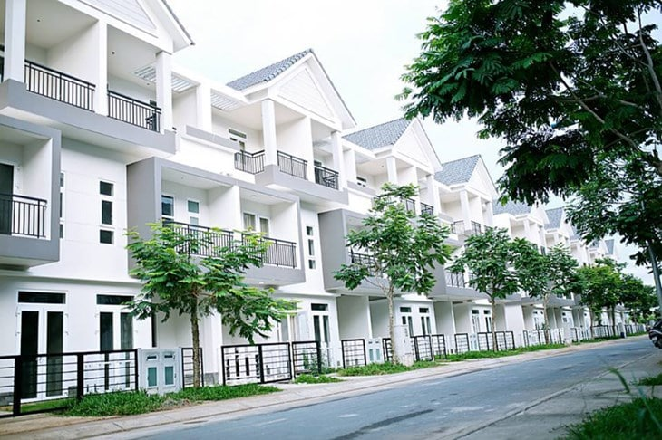
Nhà liên kế

Slide 49
2.1. Cấu tạo chung của nhà ở:
CHƯƠNG I: NHÀ Ở TIẾT 1- BÀI 1: NHÀ Ở ĐỐI VỚI CON NGƯỜI
1.Vai trò của nhà ở:
2. Đặc điểm của nhà ở:
2.2. Các khu vực chính trong nhà ở:
3. Một số kiến trúc nhà ở đặc trưng của Việt Nam
Các kiểu nhà ở đặc trưng của Việt Nam: nhà ba gian truyền thống, nhà liên kế, nhà biệt thự, nhà chung cư, nhà nổi, nhà sàn.

Slide 50
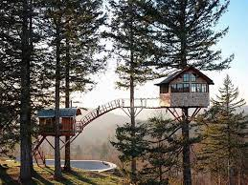
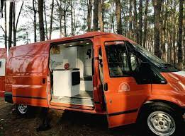
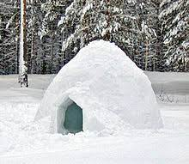
THẾ GIỚI QUANH EM
Nhà trên cây
Nhà trên xe
Nhà lều tuyết của người dân sống ở vùng băng giá

Slide 51
Dặn dò
Học bài : bài 1 (trong tập).
Làm bài: vận dụng
1. Hãy mô tả các khu vực chính trong ngôi nhà của gia đình em.
2. Nhận xét về các kiến trúc nhà phổ biến tại nơi em đang ở
Chuẩn bị nội dung tiết 2:
- Phần 4: Vật liệu xây dựng nhà.
- Phần 5: Quy trình xây dựng nhà.

Slide 52
BÀI HỌC KẾT THÚC

